Slide 1
IT-Projektmanagement
Übung Netzplantechnik
Anette Siebenkäs M.Sc. (Wirtschaftsinformatik)
Fachgebiet Informations- und Wissensmanagement
TU Ilmenau
Notes:
- Begrüßung, Vorstellung: …ich leite die Übung zur VL BWM
Organisatorische Vorbemerkungen zur Übung
Einschreiben ins Moodle für die Übungen wegen der Verteilung

Slide 2
Anleitung
Diese Folien dienen zur selbständigen Erarbeitung des Themas Netzplantechnik an einem Beispiel.
Sie können sich entweder „Durchklicken“ oder mit den Cursortasten (Pfeiltasten) vor- und rückwärts durch die Übung bewegen.
Sie können gern selbst mit Zettel und Stift mitmachen (Folien mit )
und dann das Ergebnis durch Weiterblättern kontrollieren.
Durch Klicken auf können Sie zusätzliche Informationen zu einigen Darstellungselementen einblenden (mit Klick auf zurück).
Zusätzlich steht eine Aufgabe zu dieser Übung zur Verfügung, die Sie im Moodle selbständig lösen können; ebenfalls in Moodle die PDF-Version.
Diese Folien enthalten KEINEN TON. Wenn Sie Ton vermissen, können Sie gern das Radio oder Ihre Lieblingsmusik anmachen. Viel Spaß und gutes Gelingen.


?

Slide 3
Lernziele der Übungen insgesamt
In dieser Übung!
  Netzplantechnik
    Grundbegriffe und Verfahren - einfache Berechnungen am Beispiel
  Aufwandsschätzverfahren
    Function-Point-Verfahren - Beispielberechnungen
  Projektfortschrittskontrolle und -prognose
    Earned-Value-Analyse - Grundbegriffe und Beispielberechnungen
  Microsoft Project
    Programmvorstellung, Bearbeitung des Testbeispiels (Aufgaben, PSP, Abhängigkeiten, Netzplan, Balkendiagramm, Ressourcen, Kapazitäts-planung, Earned Value Analysis)
  Test (selbständiges Bearbeiten einer Aufgabe mit MS Project)
Notes:
Gliederung gemäß Lernziele und Übungstermine

Slide 4
Links zur Einführung und zum Selbststudium
In diesen Youtube-Kursen wird die Erstellung eines Netzplanes anschaulich erklärt. Bitte beachten Sie, dass die Darstellung des Netzplanes abweichen kann. Es geht um die Vermittlung des Prinzips.
Verschiedene Anleitungen zur Netzplanerstellung:
  https://www.youtube.com/watch?v=OfrfVY-eYQY
  https://www.youtube.com/watch?v=HkXlzWYBBAU
  https://www.youtube.com/watch?v=tirCJtW33Ws
Tools im Projektmanagement:
  https://www.youtube.com/watch?v=f4oPXHPpyms
Projektstrukturplan:
  https://www.youtube.com/watch?v=op1Y-9vcoWM

Slide 5
Projekt / Projektmanagement
Projekt
Vorhaben, das im Wesentlichen durch die Einmaligkeit der Bedingungen in ihrer Gesamtheit gekennzeichnet ist, wie z.B. Zielvorgabe, zeitliche, finanzielle, personelle oder andere Begrenzungen, Abgrenzung gegenüber anderen Vorhaben und projektspezifische Organisation
Projektmanagement
Gesamtheit von Führungsaufgaben, -organisation, -techniken und -mittel für die Abwicklung eines Projektes
DIN (Hrsg.): Projektwirtschaft. Projektmanagement. Begriffe. DIN 69901. Berlin 1987
Notes:
Grundbegriffe anschauen zur Einordnung der Netzplantechnik in den Kontext
Wdh. Grundbegriffe vgl. Vorlesung: Projekt und Projektmanagement
Projekt: Zeitliche Zielvorgaben bedürfen zeitliche Planung und Abstimmung von einzelnen Aktivitäten!
Netzplantechnik als ein Hilfsmittel im Projektmanagement

Slide 6
Phasen eines Projektes
Definition der Projektziele (Qualität, Termine, Budget), der Verantwortlichkeiten, der Aufbau- und Ablaufstruktur (Milestone: Projektantrag)
Projektdefinition
Antrag
Strukturplanung (Produkt und Projekt), Aufwandsschätzung, Arbeitsplanung, Kostenplanung, Risikomanagement (Milestone: Projektplan)
Projektplanung
Auftrag
Plan
Start
Zielerreichung (Sachfortschrittskontrolle) Terminkontrolle, Aufwands- und Kostenkontrolle, Qualitätsmanagement, Projektdokumentation
Projektsteuerung
und - kontrolle
Abnahme des Projektergebnisses, Nachkalkulation und Abweichungsanalyse, Post Mortem Analyse, Auflösung des Projektes
Projektabschluss

Slide 7
Projektplanung
„Planung ist Entscheiden im voraus, was zu tun ist, wie es zu tun ist, wann es zu tun ist und wer es zu tun hat.“
(aus: Balzert, H. : Lehrbuch der Software-Technik, Spektrum Akademischer Verlag Heidelberg-Berlin 1998)
Projektplanung - Projektziele festlegen und daraus ableiten:
  Was ist zu machen? - Vorgänge (Arbeitspakete) festlegen, die zur Erreichung des Zieles notwendig sind (Projektstrukturplan).
  Wer macht was? - Für jeden Vorgang die Person festlegen, die für die Ausführung verantwortlich ist.
  Wann ist was fertig? - Wann soll ein Vorgang beginnen und wie lange soll er dauern (Netzplan/Ganttdiagramm)?
  Wie viel kostet was? - Welche Kosten werden verursacht?
Notes:
Genauere Betrachtung der Phase Projektplanung
Was ist Planung? -> Definition
Zunächst grobe Übersicht: Was ist zu machen? = Projektstrukturplan
Wann ist was fertig? = Netzplan

Slide 8
Projektkomponenten festlegen
1. Vorgänge und Meilensteine (Was?)
2. Dauer und Arbeit (Wann und wie lange?)
3. Ressourcen (Wer und welche Kosten?)
Notes:
Projektkomponenten festlegen mit Hilfe der folgenden Punkte
Projektplanung mit Projektstrukturplan und Netzplan wird in dieser Übung an zwei Beispiel-Projekten geübt (Essen mit Gästen, Erstellung einer Website)

Slide 9



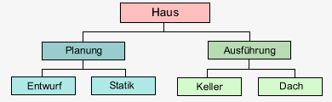
Projektstrukturplan (PSP)
Gesamtheit der wesentlichen Beziehungen eines Projektes → verschiedene Darstellungsmöglichkeiten:
objektorientierter PSP (nach Aufbau)
funktionsorientierter PSP
(nach Funktionen bzw. Aufgaben)
ablauforientierter PSP (nach Ablauf)
Mischform
Beispiele aus Schwarze, Projektmanagement mit Netzplantechnik, NWB,2007
Notes:
Erstes Hilfsmittel zur Strukturierung: Projektstrukturplan: WAS ist zu machen?
Objektorientierter PSP: Unterteilung des Hauses nach Stockwerken/Ebenen
Funktionsorientierter PSP: Unterteilung des Hauses nach unterschiedlichen Arbeiten
Ablauforientierter PSP: Unterteilung des Hauses nach Ablaufphasen
Mischform: Unterteilung des Hauses nach Ablaufphasen und daraufhin nach Aufgaben und Aufbau

Slide 10
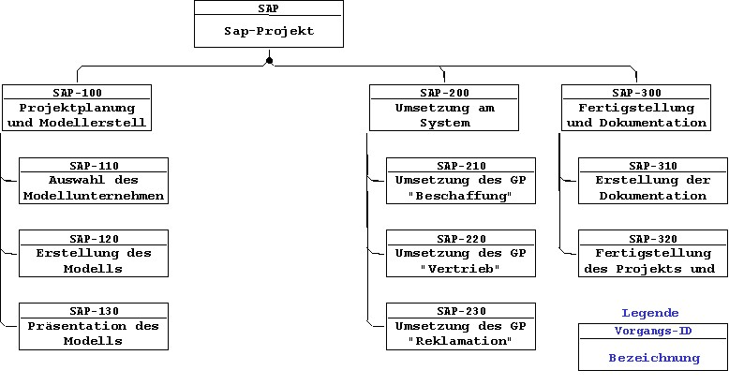
PSP Beispiel aus einem IT Projekt
Notes:
Beispiel PSP (SAP-Projekt)
1. Ebene: Ablauforientiert
2. Ebene: Aufgabenorientiert (Funktionsorientiert)
Ablauforientierter PSP: Unterteilung des Hauses nach Ablaufphasen

Slide 11
Projekt Abendessen (mit 1 Gast m/w/d)
Stellen Sie sich vor, Sie planen ein Abendessen für sich und einen Gast.
Sie möchten Schnitzel mit Pommes Frites und Salat zubereiten und dazu einen Wein anbieten.
Sie denken darüber nach, welche
einzelnen Aktivitäten Sie dazu einplanen
müssen. Diese Aktivitäten entsprechen
dann den Vorgängen, die im Netzplan
so angeordnet werden, dass man
erkennen kann, in welcher Reihenfolge
die Aktivitäten zu erledigen sind und
welche Zeit dafür erforderlich ist.
Für das Projekt Abendessen sehen Sie
die Aktivitätenliste auf der nächsten Seite,
mit der in dieser Übung gearbeitet wird.

Slide 12

Projekt Abendessen - Aktivitätenliste
Was ist zu tun?
→ Aktivitätenliste
Lfd. Nr. | Aktivität (Vorgang)
1 | Wein bereitstellen
2 | Salat anrichten
3 | Einkaufen
4 | Einkaufsliste schreiben
5 | Schnitzel braten
6 | Geschirr abwaschen
7 | Tisch decken
8 | Pommes frittieren
9 | Mise en place
10 | Essen
11 | Tisch abräumen
12 | Essen auftragen
Um diese Aktivitäten
besser zu ordnen, wird ein Projektstrukturplan
erstellt.
Mise en place: französisch, „Bereitstellung“) ist in der Gastronomie die Vorbereitung des Arbeitsplatzes, Bereitstellen der Zutaten usw.
?
Struktur und Beziehungen? → Projektstrukturplan
Notes:
Beispiel zur Erstellung eines Projektstrukturplans und der Anwendung der Netzplantechnik
Beispiel Projekt Einladen von Freunden zum Abendessen
Notieren: 1. Was ist zu machen?
FRAGE:
Was könnten Aktivitäten sein?
Lfd. Nr =/= Reihenfolge!!

Slide 13
Projekt Abendessen - Projektstrukturplan (I)


Wir wählen einen ablauforientierten Projektstrukturplan
Beschaffung
Vorbereitung
Durchführung
Nachbereitung
Bitte ordnen Sie die Vorgänge dem Projektstrukturplan zu:
Pommes
frittieren
Geschirr
abwaschen
Tisch decken
Tisch
abräumen
Essen
Einkaufsliste
schreiben
Wein bereitstellen
Mise en place
Einkaufen
Salat anrichten
Schnitzel braten
Essen
auftragen

Slide 14
Projekt Abendessen - Projektstrukturplan (II)
Auflösung (abweichende Einordnungen sind möglich)
Im Folgenden wird mit dieser Einteilung weiter gearbeitet
Beschaffung
Vorbereitung
Durchführung
Nachbereitung
Beschaffung
Vorbereitung
Durchführung
Nachbereitung
Essen
auftragen
Geschirr
abwaschen
Einkaufen
Salat anrichten
Einkaufsliste
schreiben
Tisch
abräumen
Schnitzel braten
Essen
Wein bereitstellen
Jetzt muss abgeschätzt werden, wie lange eine Aktivität dauern wird und wann sie durchgeführt werden kann
Tisch decken
Mise en place
Wann und wie lange?
→ Netzplan
Pommes frittieren
Notes:
2. Frage: Wann und Wie lange?
Wann sind die Aktivitäten durchzuführen (Reihenfolge?)
Wie lange benötige ich für die jeweilige Aktivität?
---> Netzplan

Slide 15
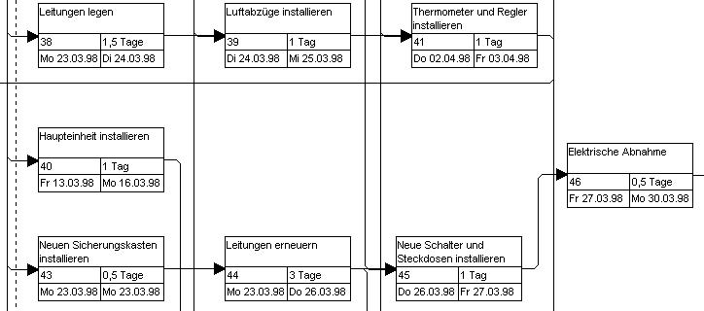
Netzplan
Stellt alle Vorgänge und Meilensteine sowie die definierten Abhängigkeiten zwischen diesen grafisch dar und zeigt die Reihenfolge, in der sie bearbeitet werden müssen.
Beispiel:
Legende:
Vorgangsname
Nr. | Dauer
Anfang | Ende
Notes:
Netzplan Definition
Beispiel Netzplan
- Aktivitäten/Vorgänge
- Vorgangsnummer
- Dauer
- Anfang und Ende
Im Folgenden Klärung der Grundbegriffe zur Netzplantechnik
Metra-Potential-Methode (MPM) = Vorgangsknotennetze:
Deterministisch: (Geschehnisse beruhen auf Vorbedingungen)
Vorgangsorientiert: Das Wie steht im Vordergrund (nicht das Was (wie bei Ereignisorientiert))
Was haben alle Darstellungen gemeinsam?
Reihenfolge, zeitlicher bzw logischer Ablauf
Betrachten von seriellen und parallelen Abläufen

Slide 16
Vorgang
Abgeschlossene, identifizierbare Aktivität, die innerhalb einer angemessenen Zeitdauer durchgeführt werden kann. Mehrere Vorgänge können zu Phasen zusammengefasst werden. Einem Vorgang können zugeordnet werden :
  Name
  Zeitdauer
  Termine (Anfang und/oder Ende, berechnet und/oder festgelegt)
  Ressourcen (Personal, Betriebsmittel)
  Kosten und Erlöse
Unterschiedliche Darstellungsarten:
Vorgangsnummer
Vorgangsname
Früh. Anfang
Dauer
Früh. Ende
Frühester Anfang
Frühestes Ende
Vorgangsname
Dauer
Notizen
Spät. Anfang
Puffer
Spät. Ende
Notes:
Netzplan enthält die Aktivitäten, als Vorgänge bezeichnet.
Begriffsklärung „Vorgang“
Definition
Zugeordnet werden können…
Unterschiedliche Darstellungsarten

Slide 17
Meilenstein
Ein Meilenstein
markiert Zeitpunkt, zu dem ein Arbeitsergebnis fertiggestellt sein soll,
soll überprüfbar, kurzfristig und gleichverteilt sein,
dient der Markierung von Projektbeginn und Projektende, sowie Beginn und Ende jeder Phase,
ist eine Markierung (keine Aktivität), beansprucht keine Zeit (Dauer = 0).
Sonderform der Vorgänge.
Anforderungen an Meilensteine:
Überprüfbarkeit
Kurzfristigkeit
Gleichverteilung
Fertigstellung von Teilprodukten
1 – 4 Wochen zwecks der rechtzeitigen Einflussnahme auf das Projekt
kontinuierliche Projektverfolgung
Notes:
Begriffsklärung „Meilenstein“
Kommen bei unseren Beispielen zu Erstellung von Netzplänen nicht vor.

Slide 18
Dauer und Arbeit
Früh. Anfang
Dauer
Früh. Ende
Vorgangsname
Spät. Anfang
Puffer
Spät. Ende
Dauer (Vorgangsdauer)
Zeitraum (Teil der Projektlaufzeit), der für die Fertigstellung eines Vorgangs X erforderlich ist.
Arbeit (Arbeitsdauer)
Die Gesamtzeit in Personenstunden/-tagen, die zur Erledigung dieses Vorgangs benötigt wird.
4 Tage
2 Personen
8 Personen-tage
Dauer
Ressource
(Einheit)
Arbeit
Notes:
Unterscheidung „Dauer“ (Vorgangsdauer) und „Arbeit“ (Arbeitsdauer)
Personenstunde = die Menge an Arbeit, die eine Person durchschnittlich in einer Stunde schafft
Beispiel: Annahme 1 Tag = 8 h, Ressourceneinheit = Arbeitskraft
Ein Vorgang hat eine Dauer von 4 Tagen (4x8 = 32 Stunden).
Herr Schulze arbeitet zu 50% seiner Arbeitszeit am Vorgang mit (0,5x4x8 = 16 Stunden).
Herr Meyer arbeitet zu 100% seiner Arbeitszeit am Vorgang mit (1x4x8 = 32 Stunden).
Frau Lehmann arbeitet 3 Tage 100 % am Vorgang mit (1x3x8 = 24 Stunden).
Die Arbeit für den Vorgang beträgt 72 Stunden (16+32+24 = 9 Tage)

Slide 19
Dauer und Arbeit
Warum ist die Unterscheidung „Dauer“ (Vorgangsdauer) und „Arbeit“ (Arbeitsdauer) wichtig?
  Berechnung der notwendigen Ressourcen
  Veränderung der Vorgangsdauer durch Veränderung der Ressourcen: zum Beispiel kann durch die Verdopplung der Ressourcen die Vorgangslänge (annähernd) halbiert werden. Achtung! Nicht alle Vorgänge sind dafür geeignet:
Beispiel: Annahme 1 Tag = 8 h, Ressourceneinheit = Arbeitskraft
Ein Vorgang hat eine Dauer von 4 Tagen (4x8 = 32 Stunden).
Herr Schulze arbeitet zu 50% seiner Arbeitszeit am Vorgang mit (0,5x4x8 = 16 Stunden).
Herr Meyer arbeitet zu 100% seiner Arbeitszeit am Vorgang mit (1x4x8 = 32 Stunden).
Frau Lehmann arbeitet 3 Tage 100 % am Vorgang mit (1x3x8 = 24 Stunden).
Die Arbeit für den Vorgang beträgt 72 Stunden (16+32+24 = 9 Tage).
„Man kann nicht in einem Monat zu einem Kind kommen, indem man neun Frauen schwängert.“
Warren Buffet

Slide 20

Projekt Abendessen – Dauer festlegen
Stellen Sie sich vor, dass Sie die Dauer der geplanten Aktivitäten durch eigene oder fremde Erfahrungen gut einschätzen können.
Lfd. Nr. | Aktivität (Vorgang) | Dauer in min (geschätzt)
1 | Wein bereitstellen | 15
2 | Salat anrichten | 10
3 | Einkaufen | 50
4 | Einkaufsliste schreiben | 5
5 | Schnitzel braten | 20
6 | Geschirr abwaschen | 25
7 | Tisch decken | 10
8 | Pommes frittieren | 15
9 | Mise en place | 10
10 | Essen | 30
11 | Tisch abräumen | 15
12 | Essen auftragen | 5
Abgesehen von der Dauer muss nun betrachtet werden, welche Beziehungen die Vorgänge zueinander haben.
Notes:
Dauer festlegen
Beispiel zu Dauer (Vorgangsdauer) und Arbeit (Arbeitsdauer): Einkaufen:
Wenn zwei Personen einkaufen zusammen den Einkauf übernehmen, könnte bspw. die Dauer des Einkaufens reduziert werden. Arbeit(sdauer) bleibt jedoch gleich
NETZPLAN ANMALEN

Slide 21
Anordnungsbeziehungen
quantifizierbare Abhängigkeit zwischen Vorgängen oder Ereignissen,
bestimmt die zeitliche Reihenfolge der Vorgänge innerhalb des Netzplanes,
einer Anordnungsbeziehung kann zusätzlich eine Überlappungs-Beziehung (Z_{XY}) in Form einer positiven oder negativen Zeit- oder Prozentangabe zugeordnet werden,
sie definiert, wann der Nachfolger nach dem Anfang oder Ende des Vorgängers beginnen darf.
Früh. Anfang
Dauer
Früh. Ende
Früh. Anfang
Dauer
Früh. Ende
Anordnungsbeziehung
Vorgang X
Vorgang Y
Spät. Anfang
Puffer
Spät. Ende
Spät. Anfang
Puffer
Spät. Ende
Notes:
Anordnungsbeziehungen:
Reihenfolgen / Anordnungen von Vorgängen von Vorgängern und Nachfolgern

Slide 22
Abhängigkeiten zwischen Vorgängen
Vorgang X
Vorgang Y
Normalfolge - Ende-Anfang Beziehung (EA)
Vorgang Y beginnt, nachdem Vorgang X abgeschlossen ist
Anfangsfolge - Anfang-Anfang Beziehung (AA)
Vorgang Y beginnt, wenn auch Vorgang X beginnt
Endfolge - Ende-Ende Beziehung (EE)
Vorgang X und Vorgang Y sollten gleichzeitig abgeschlossen sein
Sprungfolge - Anfang-Ende Beziehung (AE)
Vorgang X beginnt, wenn Vorgang Y abgeschlossen ist
Vorgang X ist Vorgänger von Vorgang Y; Vorgang Y ist Nachfolger von Vorgang X
Notes:
Vier unterschiedliche Anordnungsbeziehungen:
Eine Normalfolge bezeichnet eine Ende-Anfang-Beziehung
Eine…..

Slide 23
Beispiel für Typen von Anordnungsbeziehungen
2 d
EA
3 d
Modell kann erst erstellt werden, wenn Pflichtenheft erstellt ist
Pflichtenheft erstellen
Modell erstellen
2 d
3 d
2d = Wartezeit:
2 Tage warten, bis der Estrich fest ist,
dann kann man fliesen
EA + 2d
Estrichbeton Bad
Fliesen Bad
5 d
5 d
AA
Beide Vorgänge müssen zur gleichen Zeit starten
Werbespot
Telefon besetzen
Notes:
Ende-Anfang Beziehung (EA) – Normalfolge
Ende-Anfang Beziehung (EA) mit Wartezeit (trocknen)
Anfang-Anfang Beziehung (AA) – Anfangsfolge (Telefon besetzen sobald Werbespot startet)

Slide 24
Beispiel für Typen von Anordnungsbeziehungen
8 d
2 d
Installation der Systeme
Schulung
EE –25%
Schulung soll bereits enden wenn 75% der Systeme installiert sind
7 d
1 d
Normalbetrieb neue Anlage
Abschalten alte Anlage
AE
Der Anfang eines Vorgängers ist Voraussetzung für das Ende des Vorgangs
Notes:
Ende-Ende Beziehung (EE) – Endfolge
Anfang-Ende Beziehung (AE) - Sprungfolge
In unserem Beispielen verwenden wir zur Vereinfachung Ende-Anfang Beziehungen

Slide 25
Projekt Abendessen - Anordnungsbeziehungen


Wenn Sie möchten, können Sie jetzt selbständig den Netzplan zum Beispielprojekt erstellen.
Elemente:
  Vorgang Start Ende Verbindungen (Anordnungsbeziehung)
  Die Standard-Anordnungsbeziehung ist eine Normalfolge (Ende-Anfangsbeziehung). Kennzeichnen Sie davon abweichende Beziehungen.
  Selbstkontrolle: nächste Seite
 | 15
1 Wein bereit- stellen
S
E

Slide 26
Projekt Abendessen - Anordnungsbeziehungen
 | 15
1 Wein bereit- stellen
 | 5
12 Essen auftragen
Schnitzel braten
 | 10
2 Salat anrichten
Pommes
frittieren
Endfolge - Ende-Ende Beziehung (EE)
 | 30
10 Essen
 | 5
4 Einkaufsliste schreiben
Vorgang Schnitzel braten und Vorgang Pommes
frittieren sollten gleichzeitig abgeschlossen sein,
damit alle Elemente des Gerichtes gleich warm sind
 | 50
3 Einkaufen
 | 10
9 Mise en place
 | 20
5 Schnitzel braten
S
 | 15
11 Tisch abräumen
?
EE
 | 15
8 Pommes frittieren
 | 10
7 Tisch decken
 | 25
6 Geschirr abwaschen
E
Notes:
Aufstellung der Vorgänge (und Reihenfolgen)
Ende-Anfang Beziehungen
Vorgänge die parallel abgearbeitet werden können
- Wann muss ich beginnen?
- Wann ist welcher Vorgang zu starten?
- Wann ist das Projekt abgeschlossen?

Slide 27
Terminplanung in MPM Netzplänen
?
Frühestmögliche Termine: Vorwärtsrechnung
Spätestzulässige Termine: Rückwärtsrechnung
Puffer: Zeitreserven ermitteln
Kritischer Vorgang:
  Vorgang, dessen Verzögerung die spätesten Endtermine abhängiger Vorgänge verschiebt. Die Gesamtpufferzeit eines kritischen Vorgangs ist immer Null.
Kritischer Weg / Kritischer Pfad
  Folge von kritischen Vorgängen im Netzplan, bei denen eine zeitliche Verzögerung eines einzelnen Vorgangs eine Verschiebung des Projektendes bewirkt.
Einschränkungen:
  Durch zusätzliche Terminfestlegungen, wie „spätestens am … beginnen“ oder „Ende nicht /früher als …“ oder „feste Termine“ wird die Terminplanung eingeschränkt.
Früh. Anfang
Dauer
Früh. Ende
Vorgangsname
Spät. Anfang
Puffer
Spät. Ende
Metra-Potential-Methode (MPM) = Vorgangsknotennetzplan:
  Deterministisch: (Geschehnisse beruhen auf Vorbedingungen)
  Vorgangsorientiert: Das Wie steht im Vordergrund (nicht das Was wie bei ereignisorientierten Netzplan
  Siehe auch Vorlesungsunterlagen
Notes:
Nach der Festlegung der Anordnungsbeziehungen können Termine berechnet werden.
Berechnung von…
- Frühestmögliche Termine -> Vorwärtsrechnung
- Spätestzulässige Termine -> Rückwärtsrechnung
- Puffer -> Zeitreserven
- Kritischer Vorgang: Puffer = 0
- Kritischer Weg: Folge von Vorgängen mit Puffer = 0
- Einschränkungen Terminfestlegungen
Metra-Potential-Methode (MPM) = Vorgangsknotennetze:
Deterministisch: (Geschehnisse beruhen auf Vorbedingungen)
Vorgangsorientiert: Das Wie steht im Vordergrund (nicht das Was (wie bei Ereignisorientiert))

Slide 28
Terminberechnung (1) - Vorwärtsrechnung
Vorwärtsrechnung
Berechnung der frühesten Termine, beginnend
beim ersten Vorgang und endend beim letzten
Vorgang.
Frühester Anfang (FAT_{Y})
Termin, zu dem ein Vorgang Y frühestens begonnen werden kann. Der Projektstart ist dabei der früheste Termin für den ersten Vorgang. Die Berechnung erfolgt unter Berücksichtigung der frühesten Endtermine (FET_{X}) bzw. Anfangstermine (FAT_{X}) aller Vorgänger X entsprechend der Anordnungsbeziehungen dieser zum betrachteten Vorgang Y.
Frühestes Ende (FET_{Y})
Termin, zu dem ein Vorgang frühestens beendet werden kann. Er wird durch Addition aus dem Frühesten Anfangstermin (FAT_{Y}) und der Vorgangsdauer berechnet.
Früh. Anfang
Dauer
Früh. Ende
Vorgangsname
Spät. Anfang
Puffer
Spät. Ende
Notes:
Berechnung der frühesten Anfangstermine und der frühesten Endtermine
Frühester Endtermin = Frühester Anfangstermin + Dauer des Vorgangs
Frühester Anfangstermin = Frühester Endtermin des Vorgängers + Überlappungsbeziehung (oder Wartezeit o.ä.)
Beachten der Anordnungsbeziehungen!!!
Überlappungs-Beziehung (Z) in Form einer positiven oder negativen Zeit- oder Prozentangabe

Slide 29
Formeln Vorwärtsrechnung
Legende:
FAT Frühester Anfangstermin
FET Frühester Endetermin
Z Überlappungsbeziehung
D Dauer
Beispiel:
FET₁=FAT₁+D₁
FAT₂=FET₁+Z₁₂
FET₂=FAT₂+D₂
V1
V2
EA + Z₁₂
Notes:
Formelübersicht für die unterschiedlichen Anordnungstypen:
Normalfolge
Anfangsfolge
Endfolge
Sprungfolge
Maximum aus den Vorgängern X in Abhängigkeit von deren Anordnungsbeziehungen
V_ = für alle Elemente gilt
O/ = Leere Menge
Überlappungs-Beziehung (Z) in Form einer positiven oder negativen Zeit- oder Prozentangabe

Slide 30
Projekt Abendessen – Vorwärtsrechnung


Ergänzen Sie die Formeln und rechnen Sie FAT und FET aus.
Nr. | FAT - Formel | D_{Y} | Z_{XY} | FAT | FET-Formel | FET
1 | FAT₁=0 | 15 | 0 |  | FET₁=
2 | FAT₂= | 10 | 0 |  | FET₂=
3 | FAT₃= | 50 | 0 |  | FET₃=
4 | FAT₄= | 5 | 0 |  | FET₄=
5 | FAT₅= | 20 | 0 |  | FET₅=
6 | FAT₆= | 25 | 0 |  | FET₆=
7 | FAT₇= | 10 | 0 |  | FET₇=
8 | FAT₈= | 15 | 0 |  | FET₈=
9 | FAT₉= | 10 | 0 |  | FET₉=
10 | FAT₁₁= | 30 | 0 |  | FET₁₁=
11 | FAT₁₁= | 15 | 0 |  | FET₁₁=
12 | FAT₁₂= | 5 | 0 |  | FET₁₂=

Slide 31
Projekt Abendessen – Vorwärtsrechnung
Auflösung:
Nr. | FAT - Formel | D_{Y} | Z_{XY} | FAT | FET-Formel | FET
1 | FAT₁=0 | 15 | 0 | 0 | FET₁=FAT₁+D₁ | 15
2 | FAT₂=FET₉ | 10 | 0 | 65 | FET₂=FAT₂+D₂ | 75
3 | FAT₃=FET₄ | 50 | 0 | 5 | FET₃=FAT₃+D₃ | 55
4 | FAT₄=0 | 5 | 0 | 0 | FET₄=FAT₄+D₄ | 5
5 | FAT₅=FET₉ | 20 | 0 | 65 | FET₅=FAT₅+D₅ | 85
6 | FAT₆=FET₁₁ | 25 | 0 | 135 | FET₆=FAT₆+D₆ | 160
7 | FAT₇=0 | 10 | 0 | 0 | FET₇=FAT₇+D₇ | 11
8 | FAT₈=max(FET_{9;}FET₅₋D₈) | 15 | 0 | 70 | FET₈=FAT₈+D₈ | 85
9 | FAT₉=FET₃ | 10 | 0 | 55 | FET₉=FAT₉+D₉ | 65
10 | FAT₁₁=max(FET₁₂;FET₂) | 30 | 0 | 90 | FET₁₁=FAT₁₁+D₁₁ | 120
11 | FAT₁₁=FET₁₁ | 15 | 0 | 120 | FET₁₁=FAT₁₁+D₁₁ | 135
12 | FAT₁₂=max(FET₂;FET₅; FET₈) | 5 | 0 | 85 | FET₁₂=FAT₁₂+D₁₂ | 90

Slide 32
Projekt Abendessen - Vorwärtsrechnung


 | 15
1 Wein bereit- stellen
 | 5
12 Essen auftragen
 | 10
2 Salat anrichten
Tragen Sie die errechneten Werte ein!
 | 30
10 Essen
 | 5
4 Einkaufsliste schreiben
 | 50
3 Einkaufen
 | 10
9 Mise en place
 | 20
5 Schnitzel braten
S
 | 15
11 Tisch abräumen
EE
 | 15
8 Pommes frittieren
 | 10
7 Tisch decken
 | 25
6 Geschirr abwaschen
E
Notes:
Aufstellung der Vorgänge (und Reihenfolgen)
Ende-Anfang Beziehungen
Vorgänge die parallel abgearbeitet werden können
- Wann muss ich beginnen?
- Wann ist welcher Vorgang zu starten?
- Wann ist das Projekt abgeschlossen?

Slide 33
Projekt Abendessen – Vorwärtsrechnung
0 | 15 | 15
1 Wein bereit- stellen
85 | 5 | 90
12 Essen auftragen
65 | 10 | 75
2 Salat anrichten
90 | 30 | 120
10 Essen
0 | 5 | 5
4 Einkaufsliste schreiben
5 | 50 | 55
3 Einkaufen
55 | 10 | 65
9 Mise en place
65 | 20 | 85
5 Schnitzel braten
S
120 | 15 | 135
11 Tisch abräumen
EE
70 | 15 | 85
8 Pommes frittieren
0 | 10 | 10
7 Tisch decken
135 | 25 | 160
6 Geschirr abwaschen
E
Notes:
Aufstellung der Vorgänge (und Reihenfolgen)
Ende-Anfang Beziehungen
Vorgänge die parallel abgearbeitet werden können
- Wann muss ich beginnen?
- Wann ist welcher Vorgang zu starten?
- Wann ist das Projekt abgeschlossen?

Slide 34
Terminberechnung (2) - Rückwärtsrechnung
Rückwärtsrechnung
Berechnung der spätestzulässigen Termine,
beginnend beim letzten Vorgang und endend
beim ersten Vorgang.
Spätester Anfang (SAT_{X})
Termin, zu dem ein Vorgang X spätestens beginnen muss, ohne das Projektende zu gefährden. Die Berechnung erfolgt durch Rückwärtsberechnung aus spätestem Endtermin (SET_{X}) minus Dauer des Vorgangs.
Spätester Ende (SET_{X})
Termin, zu dem ein Vorgang X spätestens enden darf, ohne das Projektende zu gefährden. Er wird aus den spätesten Anfangstermin (SAT_{Y}) bzw. Endtermin (SET_{Y}) der Nachfolger Y entsprechend der Anordnungsbeziehungen dieser zum betrachteten Vorgang X berechnet.
Geplanter Endtermin (PT_{X}) des Vorgangs X.
Früh. Anfang
Dauer
Früh. Ende
Vorgangsname
Spät. Anfang
Puffer
Spät. Ende
Notes:
Berechnung der spätesten Anfangstermine und der spätesten Endtermine
Beginnen bei dem letzten Vorgang!
Spätester Anfangstermin = spätester Endtermin - Dauer des Vorgangs
Beachten der Anordnungsbeziehungen!!!

Slide 35
Formeln Rückwärtsrechnung
Legende:
SAT Spätester Anfangstermin
SET Spätester Endetermin
Z Überlappungsbeziehung
D Dauer
Beispiel:
SAT2=SET2 - D2
SET1=SAT2 - Z12
SAT1=SET1 - D1
V1
V2
EA + Z₁₂
Notes:
Formelübersicht für die unterschiedlichen Anordnungstypen:
Normalfolge
Anfangsfolge
Endfolge
Sprungfolge

Slide 36
Projekt Abendessen – Rückwärtsrechnung


Ergänzen Sie die Formeln und rechnen Sie SAT und SET aus.
Nr. | SET - Formel | D_{Y} | Z_{XY} | SET | SAT-Formel | SAT
1 | SET₁= | 15 | 0 |  | SAT₁=
2 | SET₂= | 10 | 0 |  | SAT₂=
3 | SET₃= | 50 | 0 |  | SAT₃=
4 | SET₄= | 5 | 0 |  | SAT₄=
5 | SET₅= | 20 | 0 |  | SAT₅=
6 | SET₆= | 25 | 0 |  | SAT₆=
7 | SET₇= | 10 | 0 |  | SAT₇=
8 | SET₈= | 15 | 0 |  | SAT₈=
9 | SET₉= | 10 | 0 |  | SAT₉=
10 | SET₁₁= | 30 | 0 |  | SAT₁₁=
11 | SET₁₁= | 15 | 0 |  | SAT₁₁=
12 | SET₁₂= | 5 | 0 |  | SAT₁₂=

Slide 37
Projekt Abendessen – Rückwärtsrechnung
Auflösung:
Nr. | SET - Formel | D_{Y} | Z_{XY} | SET | SAT-Formel | SAT
1 | SET₁=SAT₁₁ | 15 | 0 | 90 | SAT₁=SET₁ -D₁ | 75
2 | SET₂=SAT₁₂ | 10 | 0 | 85 | SAT₂=SET₂ -D₂ | 75
3 | SET₃=SAT₉ | 50 | 0 | 55 | SAT₃=SET₃ -D₃ | 5
4 | SET₄=SAT₃ | 5 | 0 | 5 | SAT₄=SET₄ -D₄ | 0
5 | SET₅=min(SAT_{12;}SET₈) | 20 | 0 | 85 | SAT₅=SET₅ -D₅ | 65
6 | SET₆=FET₆ | 25 | 0 | 160 | SAT₆=SET₆ -D₆ | 135
7 | SET₇=SAT₁₂ | 10 | 0 | 85 | SAT₇=SET₇ -D₇ | 75
8 | SET₈=SAT₁₂ | 15 | 0 | 85 | SAT₈=SET₈ -D₈ | 70
9 | SET₉=min(SAT_{2;}SAT_{8;} SAT₅) | 10 | 0 | 65 | SAT₉=SET₉ -D₉ | 55
10 | SET₁₁=SAT₁₁ | 30 | 0 | 120 | SAT₁₁=SET₁₁ -D₁₁ | 90
11 | SET₁₁=SAT₆ | 15 | 0 | 135 | SAT₁₁=SET₁₁ -D₁₁ | 120
12 | SET₁₂=SAT₁₁ | 5 | 0 | 90 | SAT₁₂=SET₁₂ -D₁₂ | 85

Slide 38
Projekt Abendessen – Rückwärtsrechnung


0 | 15 | 15
1 Wein bereit- stellen
85 | 5 | 90
12 Essen auftragen
65 | 10 | 75
2 Salat anrichten
Tragen Sie die errechneten Werte ein!
90 | 30 | 120
10 Essen
0 | 5 | 5
4 Einkaufsliste schreiben
5 | 50 | 55
3 Einkaufen
55 | 10 | 65
9 Mise en place
65 | 20 | 85
5 Schnitzel braten
S
120 | 15 | 135
11 Tisch abräumen
EE
70 | 15 | 85
8 Pommes frittieren
0 | 10 | 10
7 Tisch decken
135 | 25 | 160
6 Geschirr abwaschen
E
Notes:
Aufstellung der Vorgänge (und Reihenfolgen)
Ende-Anfang Beziehungen
Vorgänge die parallel abgearbeitet werden können
- Wann muss ich beginnen?
- Wann ist welcher Vorgang zu starten?
- Wann ist das Projekt abgeschlossen?

Slide 39
Projekt Abendessen – Rückwärtsrechnung
0 | 15 | 15
1 Wein bereit- stellen
75 |  | 90
85 | 5 | 90
12 Essen auftragen
85 |  | 90
65 | 10 | 75
2 Salat anrichten
75 |  | 85
90 | 30 | 120
10 Essen
90 |  | 120
0 | 5 | 5
4 Einkaufsliste schreiben
0 |  | 5
5 | 50 | 55
3 Einkaufen
5 |  | 55
55 | 10 | 65
9 Mise en place
55 |  | 65
65 | 20 | 85
5 Schnitzel braten
65 |  | 85
S
120 | 15 | 135
11 Tisch abräumen
120 |  | 135
EE
70 | 15 | 85
8 Pommes frittieren
70 |  | 85
0 | 10 | 10
7 Tisch decken
75 |  | 85
135 | 25 | 160
6 Geschirr abwaschen
135 |  | 160
E
Notes:
Aufstellung der Vorgänge (und Reihenfolgen)
Ende-Anfang Beziehungen
Vorgänge die parallel abgearbeitet werden können
- Wann muss ich beginnen?
- Wann ist welcher Vorgang zu starten?
- Wann ist das Projekt abgeschlossen?

Slide 40
Terminrechnung (3) - Puffer
Pufferzeit
Zeitraum (Zeitreserve), um den ein Vorgang sich verschieben kann, ohne die
Termine seiner Nachfolger und die Projektdauer zu gefährden.
Gesamtpufferzeit (GP_{x})
Zeit, um die ein Vorgang X maximal verschoben werden kann, ohne das
Projektende zu beeinflussen.
Freie Pufferzeit (FP_{X})
Zeit, um die sich ein Vorgang X gegenüber seinem frühestmöglichen Termin
(FAT_{X}) verschieben kann, ohne die frühesten Termine (FAT_{Y}) seiner Nachfolger Y
zu gefährden.
Unabhängige Pufferzeit (UP_{X})
Zeit, um die sich ein Vorgang X verschieben kann, ohne sowohl die frühesten
(FAT_{W}, FET_{W}) als auch die spätesten (SAT_{Y}, SET_{Y}) Termine seiner Vorgänger W
bzw. seiner Nachfolger Y zu gefährden.
Notes:
Einfachster Fall:
Spätester Anfangstermin – Frühester Anfangstermin = Puffer

Slide 41
Formeln Puffer
Legende:
GP Gesamtpufferzeit
FP Freie Pufferzeit
UP Unabhängige Pufferzeit
Notes:
Verwendung der Formeln, je nach dem was gegeben ist.
Bzw. je nach Anordnungstypen

Slide 42



Formeln Puffer
Mit:
Notes:
UP = Unabhängige Puffer

Slide 43
Projekt Abendessen – Pufferberechnung


Ergänzen Sie die Formeln und rechnen Sie SAT und SET aus.
Nr. | GP - Formel | FAT | FET | SAT | SET | GP
1 | GP₁= | 0 | 15 | 75 | 90
2 | GP₂= | 65 | 75 | 75 | 85
3 | GP₃= | 5 | 55 | 5 | 55
4 | GP₄= | 0 | 5 | 0 | 5
5 | GP₅= | 65 | 85 | 65 | 85
6 | GP₆= | 135 | 160 | 135 | 160
7 | GP₇= | 0 | 10 | 75 | 85
8 | GP₈= | 70 | 85 | 70 | 85
9 | GP₉= | 55 | 65 | 55 | 65
10 | GP₁₁= | 90 | 120 | 90 | 120
11 | GP₁₁= | 120 | 135 | 120 | 135
12 | GP₁₂= | 85 | 90 | 85 | 90

Slide 44
Projekt Abendessen – Pufferberechnung
Auflösung:
Nr. | GP - Formel | FAT | FET | SAT | SET | GP
1 | GP₁=SET₁-FET₁ | 0 | 15 | 75 | 90 | 75
2 | GP₂=SET₂-FET₂ | 65 | 75 | 75 | 85 | 10
3 | GP₃=SET₃-FET₃ | 5 | 55 | 5 | 55 | 0
4 | GP₄=SET₄-FET₄ | 0 | 5 | 0 | 5 | 0
5 | GP₅=SET₅-FET₅ | 65 | 85 | 65 | 85 | 0
6 | GP₆=SET₆-FET₆ | 135 | 160 | 135 | 160 | 0
7 | GP₇=SET₇-FET₇ | 0 | 10 | 75 | 85 | 75
8 | GP₈=SET₈-FET₈ | 70 | 85 | 70 | 85 | 0
9 | GP₉=SET₉-FET₉ | 55 | 65 | 55 | 65 | 0
10 | GP₁₁=SET₁₁-FET₁₁ | 90 | 120 | 90 | 120 | 0
11 | GP₁₁=SET₁₁-FET₁₁ | 120 | 135 | 120 | 135 | 0
12 | GP₁₂=SET₁₂-FET₁₂ | 85 | 90 | 85 | 90 | 0

Slide 45
Projekt Abendessen – Pufferberechnung


0 | 15 | 15
1 Wein bereit- stellen
75 |  | 90
85 | 5 | 90
12 Essen auftragen
85 |  | 90
65 | 10 | 75
2 Salat anrichten
75 |  | 85
Tragen Sie die errechneten Werte ein!
90 | 30 | 120
10 Essen
90 |  | 120
0 | 5 | 5
4 Einkaufsliste schreiben
0 |  | 5
5 | 50 | 55
3 Einkaufen
5 |  | 55
55 | 10 | 65
9 Mise en place
55 |  | 65
65 | 20 | 85
5 Schnitzel braten
65 |  | 85
S
120 | 15 | 135
11 Tisch abräumen
120 |  | 135
EE
70 | 15 | 85
8 Pommes frittieren
70 |  | 85
0 | 10 | 10
7 Tisch decken
75 |  | 85
135 | 25 | 160
6 Geschirr abwaschen
135 |  | 160
E
Notes:
Aufstellung der Vorgänge (und Reihenfolgen)
Ende-Anfang Beziehungen
Vorgänge die parallel abgearbeitet werden können
- Wann muss ich beginnen?
- Wann ist welcher Vorgang zu starten?
- Wann ist das Projekt abgeschlossen?

Slide 46
Projekt Abendessen – Puffer
0 | 15 | 15
1 Wein bereit- stellen
75 | 75 | 90
85 | 5 | 90
12 Essen auftragen
85 | 0 | 90
65 | 10 | 75
2 Salat anrichten
75 | 10 | 85
90 | 30 | 120
10 Essen
90 | 0 | 120
0 | 5 | 5
4 Einkaufsliste schreiben
0 | 0 | 5
5 | 50 | 55
3 Einkaufen
5 | 0 | 55
55 | 10 | 65
9 Mise en place
55 | 0 | 65
65 | 20 | 85
5 Schnitzel braten
65 | 0 | 85
S
120 | 15 | 135
11 Tisch abräumen
120 | 0 | 135
EE
70 | 15 | 85
8 Pommes frittieren
70 | 0 | 85
0 | 10 | 10
7 Tisch decken
75 | 75 | 85
135 | 25 | 160
6 Geschirr abwaschen
135 | 0 | 160
E
Notes:
Aufstellung der Vorgänge (und Reihenfolgen)
Ende-Anfang Beziehungen
Vorgänge die parallel abgearbeitet werden können
- Wann muss ich beginnen?
- Wann ist welcher Vorgang zu starten?
- Wann ist das Projekt abgeschlossen?

Slide 47
Projekt Abendessen – Bestimmen des kritischen Pfades
0 | 15 | 15
1 Wein bereit- stellen
75 | 75 | 90
85 | 5 | 90
12 Essen auftragen
85 | 0 | 90
65 | 10 | 75
2 Salat anrichten
75 | 10 | 85
Kritischer Pfad: Vorgänge mit Puffer = 0
90 | 30 | 120
10 Essen
90 | 0 | 120
0 | 5 | 5
4 Einkaufsliste schreiben
0 | 0 | 5
5 | 50 | 55
3 Einkaufen
5 | 0 | 55
55 | 10 | 65
9 Mise en place
55 | 0 | 65
65 | 20 | 85
5 Schnitzel braten
65 | 0 | 85
S
120 | 15 | 135
11 Tisch abräumen
120 | 0 | 135
EE
70 | 15 | 85
8 Pommes frittieren
70 | 0 | 85
0 | 10 | 10
7 Tisch decken
75 | 75 | 85
135 | 25 | 160
6 Geschirr abwaschen
135 | 0 | 160
E
Notes:
Aufstellung der Vorgänge (und Reihenfolgen)
Ende-Anfang Beziehungen
Vorgänge die parallel abgearbeitet werden können
- Wann muss ich beginnen?
- Wann ist welcher Vorgang zu starten?
- Wann ist das Projekt abgeschlossen?

Slide 48
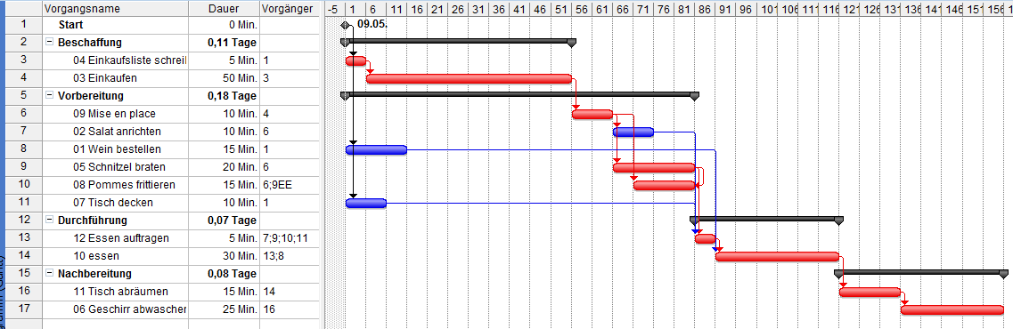
Beispiel in MS Project als Gantt-Diagramm
Ende-Ende-Beziehung
Rot: kritischer Pfad

Slide 49
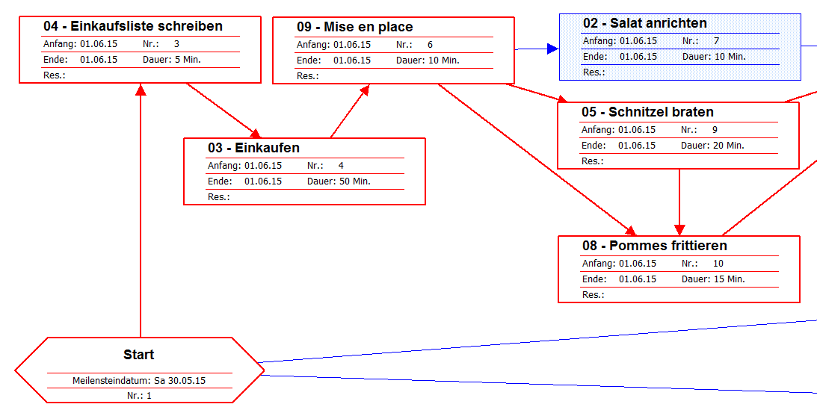
Beispiel in MS Project als Netzplandiagramm
EE

Slide 50
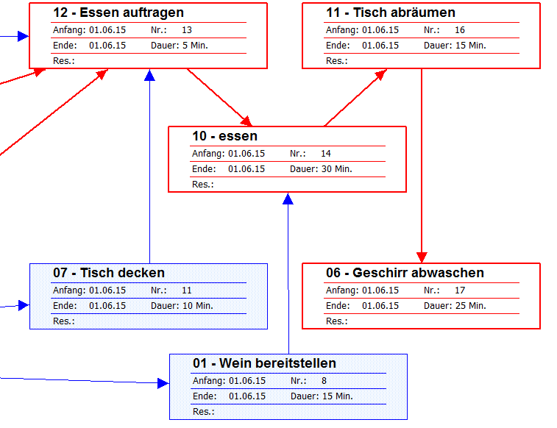
Beispiel in MS Project als Netzplandiagramm

Slide 51
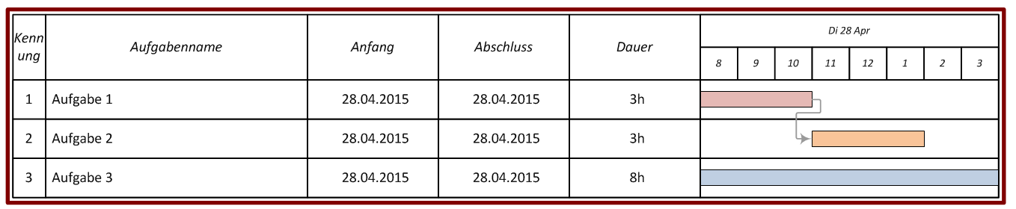
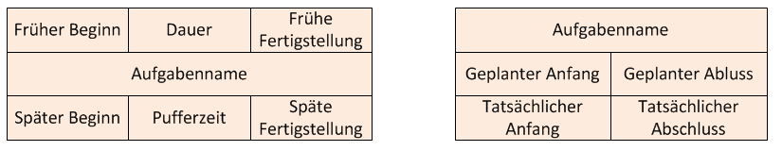
Erstellen mit MS Visio
  Shapes – Terminplanung – Gantt-Diagramm-Shapes
  Shapes – Terminplanung – PERT-Diagramm-Shapes (für MPM nutzbar)

Slide 52
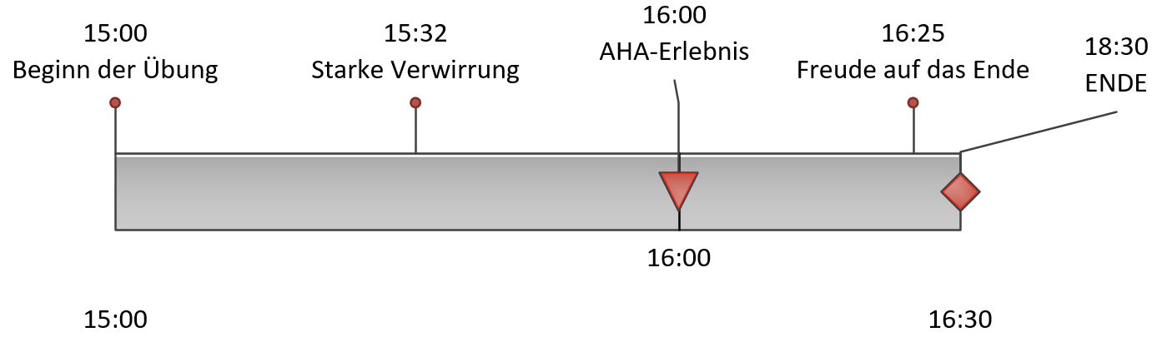
Erstellen mit MS Visio
  Shapes – Terminplanung – Zeitachsen-Shapes (bei Visio 10 Zeitplan-Shapes)

Slide 53
Normen zum Projektmanagement
  DIN (Hrsg.): Projektwirtschaft. Projektmanagement. Begriffe. DIN 69901. Berlin 1987.
  DIN (Hrsg.): Projektwirtschaft. Einsatzmittel. Begriffe. DIN 69902. Berlin 1987.
  DIN (Hrsg.): Projektwirtschaft. Kosten und Leistung. Finanzmittel. DIN 69903. Berlin 1987.
  DIN (Hrsg.): Projektwirtschaft. Projektmanagementsysteme. Elemente und Strukturen. DIN 69904. Berlin 2000.
  DIN (Hrsg.): Projektwirtschaft. Projektabwicklung. Begriffe. DIN 69905. Berlin 1997.
  IEEE Std 1490-2011: IEEE Guide: Adoption of the Project Management Institute. Standard A Guide to the Project Management Body of Knowledge (Fourth Edition)

Slide 54

Literaturhinweise Übung
Helmut Balzert: Lehrbuch der Software-Technik. Software-Management. Software-Qualitätssicherung. Unternehmensmodellierung. Spektrum Akademischer Verlag, Heidelberg - Berlin 1998.
Bruno Jenny: Projektmanagement in der Wirtschaftsinformatik. vdf-Hochschulverlag an der ETH Zürich, Zürich 2001.c

Slide 55
So können Sie mich erreichen
Technische Universität Ilmenau
Fachgebiet Informations- und Wissensmanagement
PF 100565
98684 Ilmenau
Fon: ++ 49 (0)3677 - 69 3157
Fax: ++ 49 (0)3677 - 69 42 04
anette.siebenkaes@tu-ilmenau.de
http://www.tu-ilmenau.de/informationsmanagement/
Büro: Raum 33, Gebäude K+B expert, Langewiesener Str. 22
(Eingang linke Gebäudeseite, 1. OG)
Notes:
Übungsaufgabe zu Hause oder in Übung sofern Zeit vorhanden

